Slide 1

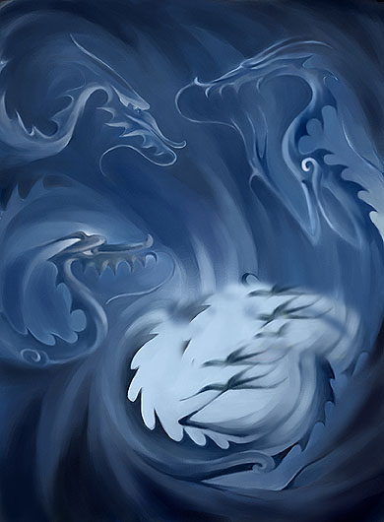
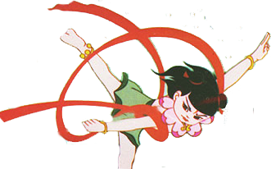







苏教版 三年级 语文 上册 第三单元
哪吒闹海
10

Slide 2
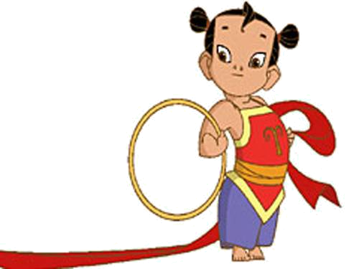


看看这节课是什么学习目标
1. 能有感情地、有个性地朗读课文。
2.掌握课文内容，凭借具体的语言材料，体
会哪吒为民着想、敢斗邪恶的精神。
3.能按事情发展的顺序说出哪吒闹海的故事。

Slide 3
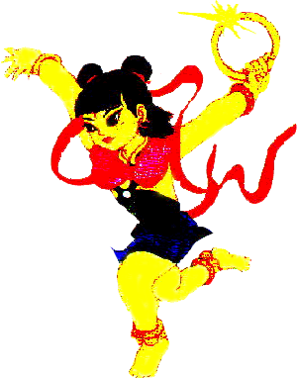
让我先来消灭这些生字吧！
请点击生字
jiàn
hùn
huǎng
chā
kǎn
件
混
晃
叉
砍
jí
rēng
zòng
dǒu
hú
即
扔
纵
抖
胡

Slide 4
再来消灭这些词语吧！
哪吒 掀起 随即 机灵
洗澡 父子 摇晃 扔去
兴风作浪： 刮起大风，掀起大浪。
胡作非为： 专做坏事。

Slide 5
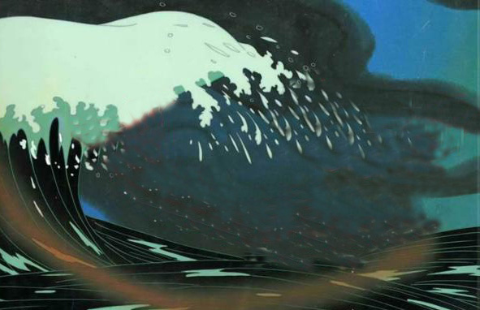
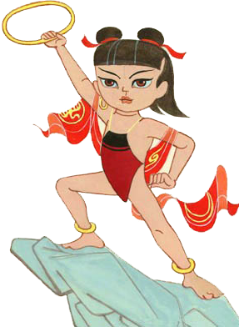
东海龙王父子称霸一方，经常
兴风作浪，害得人们不敢下海
捕鱼。哪吒决心治一治他们，
为老百姓出一口气。

Slide 6
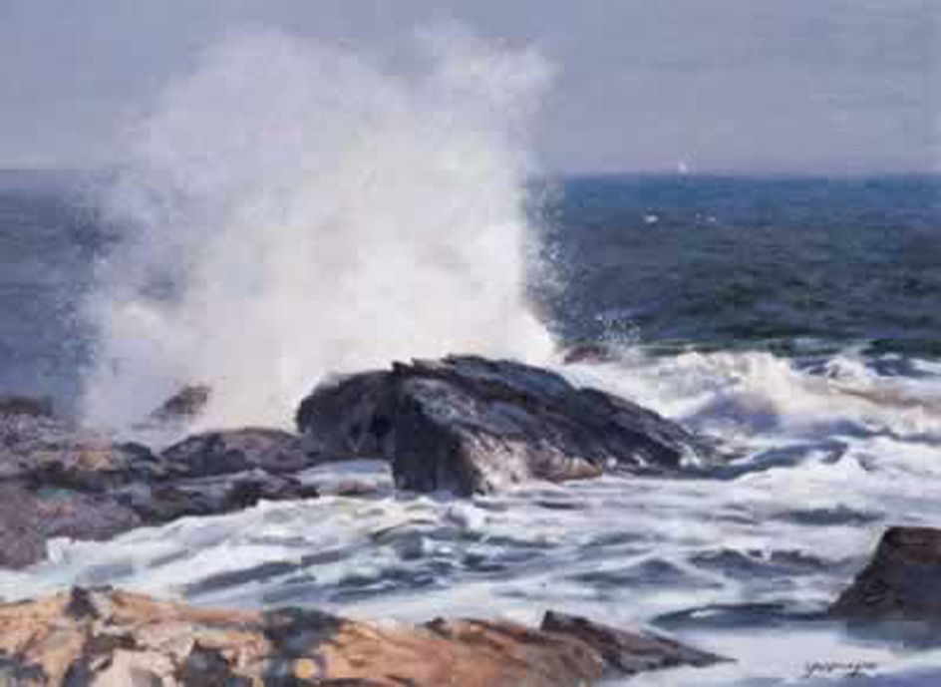
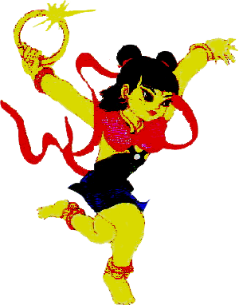
一天，小哪吒带上他的两件
法宝——混天绫和乾坤圏，来到
大海边。

Slide 7
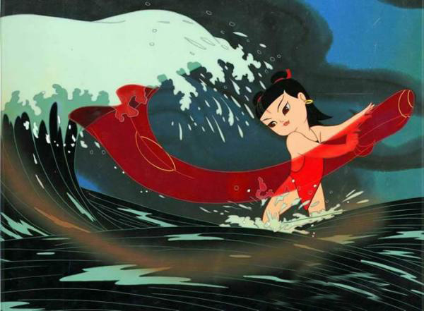
我能找出表示哪吒动作的词语来
这些词和课题中哪个词联系得十分紧密？
闹
他跳进大海里，取下混天绫在水
里一摆，便掀起滔天巨浪，连东
海龙王的水晶宫也摇晃起来。龙
王吓了一跳，连忙派巡海夜叉上
去察看。

Slide 8

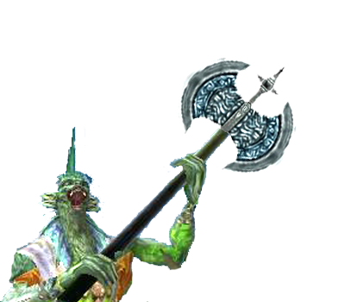
夜叉从水底钻出来，只见一个
娃娃在洗澡，举起斧头便砍。

Slide 9
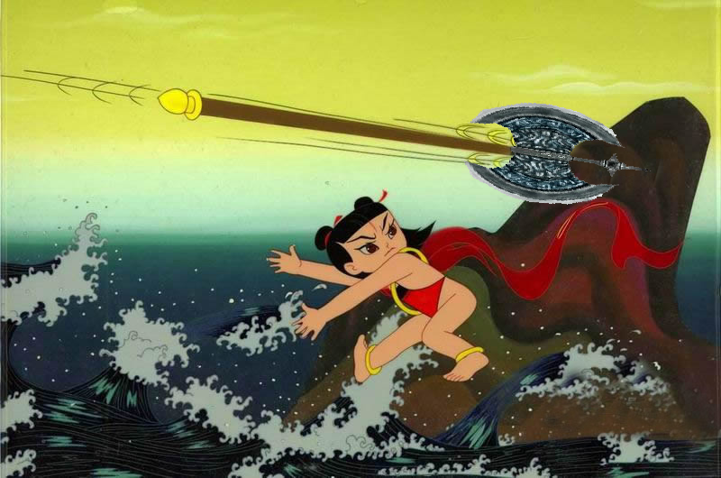
什么叫“机灵”？小哪吒的机灵表现在哪几个词？
小哪吒可机灵啦，身子一闪，躲过了这一斧头，

Slide 10
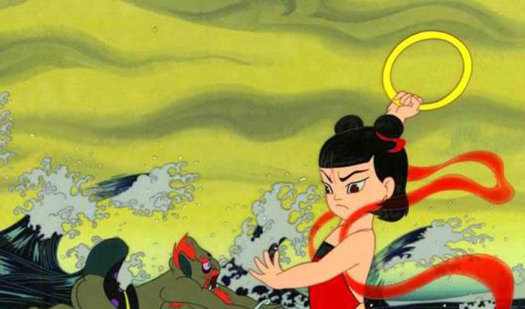
（哪吒）随即取下乾坤圈，向
夜叉扔去。可别小看这小小的
乾坤圈，它比一座大山还重，
一下就把夜叉给打死了。

Slide 11
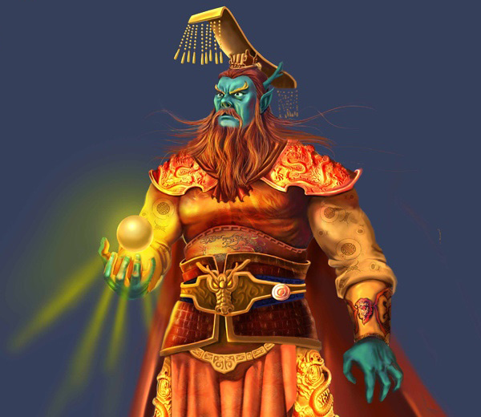
龙王听说
以后，气
得嗷嗷直
叫，就派
他的儿子
三太子带
兵去捉拿
哪吒。

Slide 12
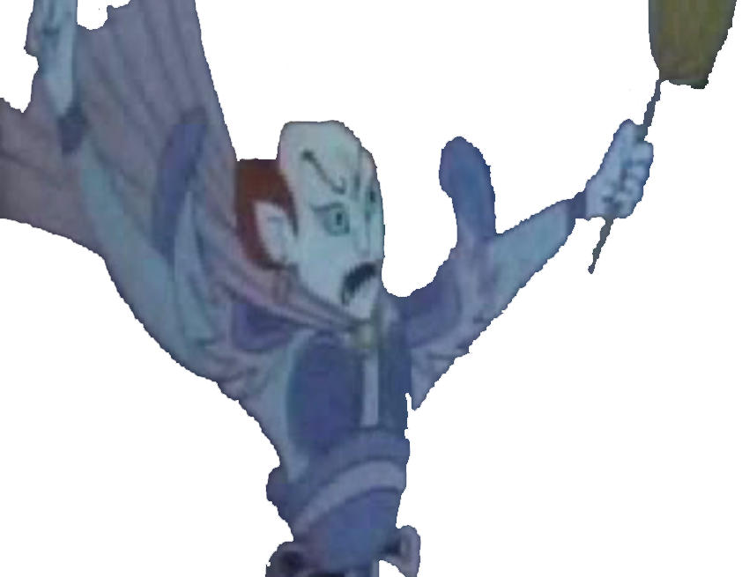
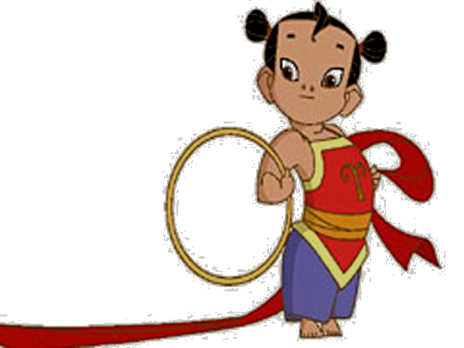
三太子跳出水面，
气冲冲地对哪吒说：
“你打死我家夜叉，该当何罪？”
说着，举枪
便刺。

Slide 13
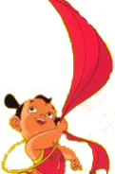
哪吒一纵身，
趁势抖出混天
绫。

Slide 14
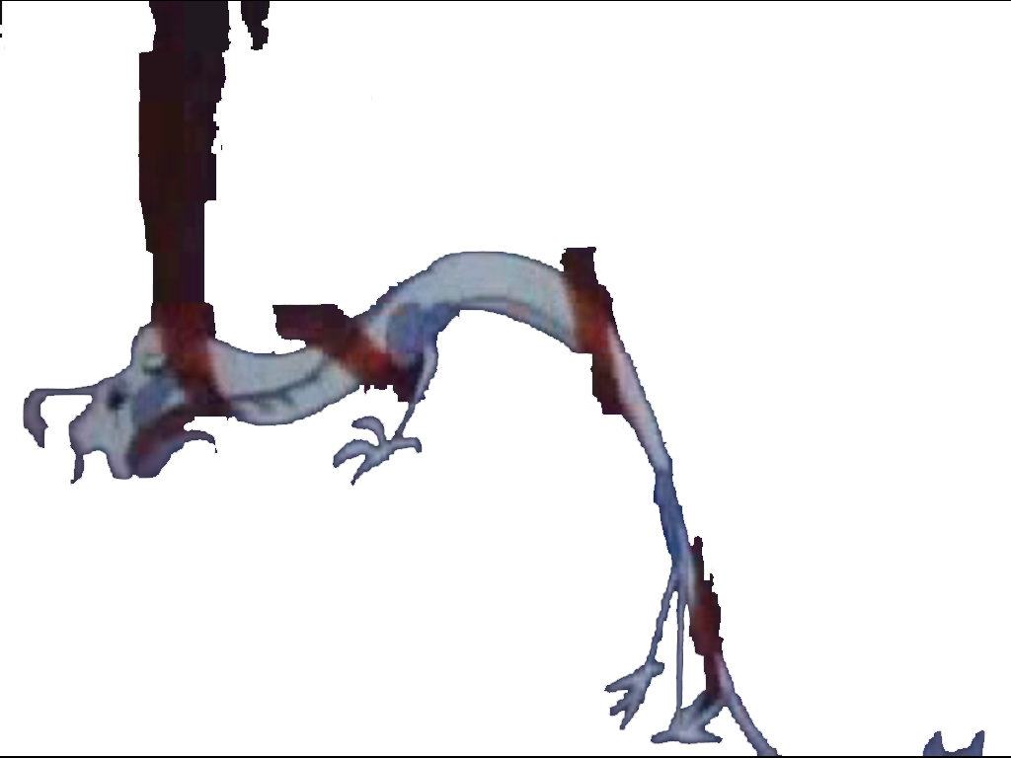
那混天绫立刻喷出一
团团火焰，把三太子
紧紧裹住。三太子只
好现也了原形。

Slide 15
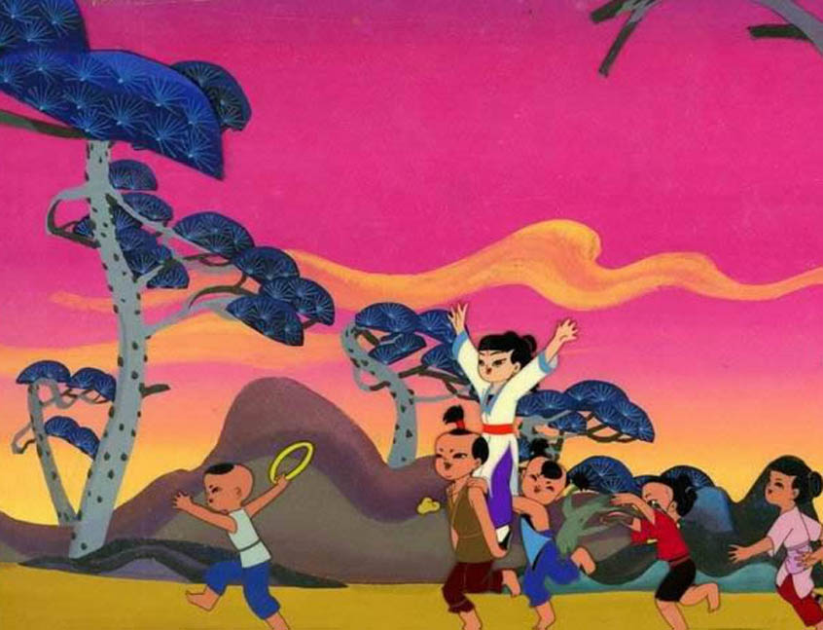
从此，东海龙王再也
不敢胡作非为了，人们
又过上了太平日子。

Slide 16
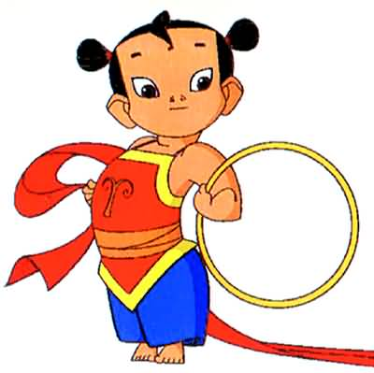
一闹：摇晃水晶宫
跳进 取下 一摆 掀起
二闹：打死夜叉
一闪 躲过 取下 扔去
三闹：斗败三太子
纵身 抖出 喷出 裹住

Slide 17
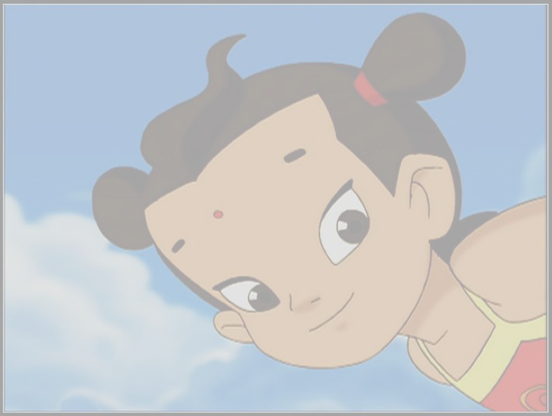
说说看
小哪吒，我想对你说：
“_____________________ ”

Slide 18
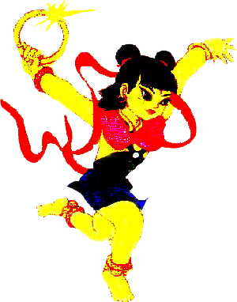
来看今天的练习吧
1.读一读，再抄写下来。
摇晃 原形 气冲冲 胡作非为
随即 火焰 水晶宫 兴风作浪
2.我要把这个故事讲给小朋友们听。

Slide 19

这是一篇神化故事，写小哪吒大闹东海，制服龙王，使人们过上了太平的日子的事，表现了哪吒为人民着想，对恶势力敢于斗争而获得胜利的可贵精神，这种精神值得我们学习！
我的收获

Slide 20

再见

